Slide 1
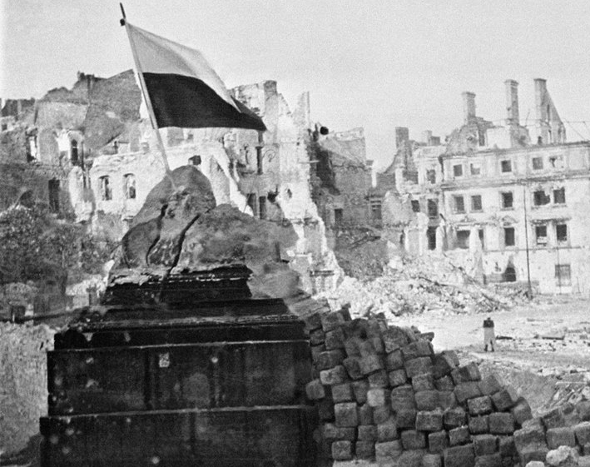
Polacy na frontach II wojny światowej
Jakub Stępień, Jakub Skura 4B

Slide 2
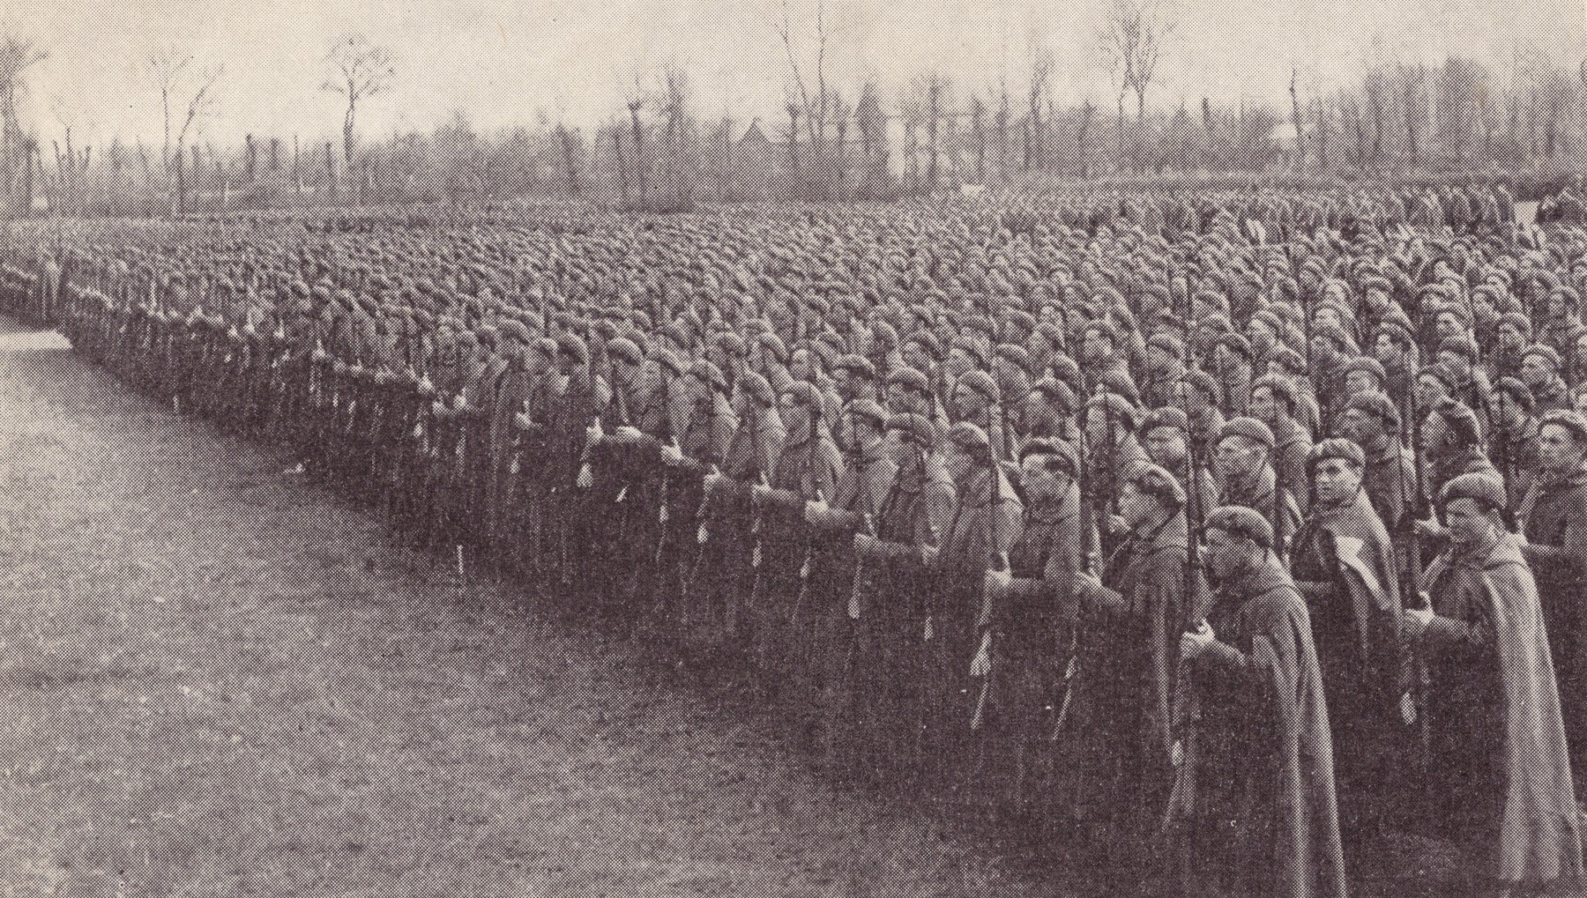
Początki Polskiej Armii na Zachodzie
Po klęsce wrześniowej w 1939 roku, tysiące polskich żołnierzy przedostało się przez Rumunię i Węgry, aby we Francji i Wielkiej Brytanii odtworzyć armię. Do maja 1940 roku we Francji sformowano siły liczące około 85 tysięcy ludzi. Niestety, w chwili niemieckiego ataku tylko połowa z nich była gotowa do walki. Po upadku Francji kluczową ewakuację do Wielkiej Brytanii przetrwało około 30 tysięcy żołnierzy, co dało podstawy do dalszej walki u boku aliantów.

Slide 3
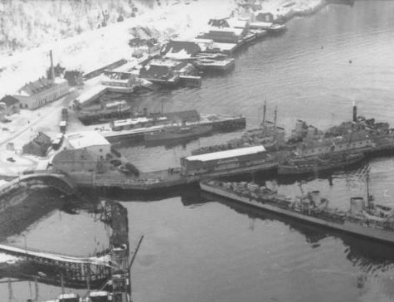
Pierwsze Walki Narwik i Anglia.
Pierwszą polską bitwą na Zachodzie była kampania norweska, gdzie Samodzielna Brygada Strzelców Podhalańskich walczyła o port w Narwiku. Równocześnie polskie okręty, jak ORP Grom, wspierały działania na morzu. Po klęsce Francji, polscy piloci stali się nieocenionym wsparciem dla Brytyjczyków. Dywizjony 303 i 302 wsławiły się podczas Bitwy o Anglię, zestrzeliwując łącznie ponad 170 niemieckich maszyn i znacząco przyczyniając się do alianckiego zwycięstwa.

Slide 4
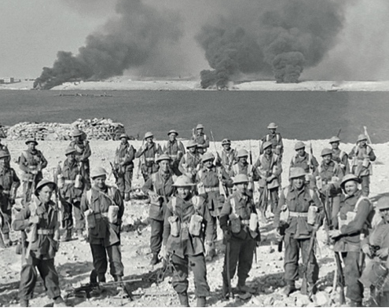
Tobruk
W Afryce Północnej Samodzielna Brygada Strzelców Karpackich pod dowództwem pułkownika Kopańskiego wyróżniła się bohaterską obroną oblężonego Tobruku. Później, po połączeniu z Armią Andersa ewakuowaną z ZSRR, powstał potężny drugi Korpus Polski. Ta jednostka, złożona z ludzi, którzy przeszli przez sowieckie łagry, miała wkrótce stoczyć swoją najsłynniejszą bitwę we Włoszech.

Slide 5
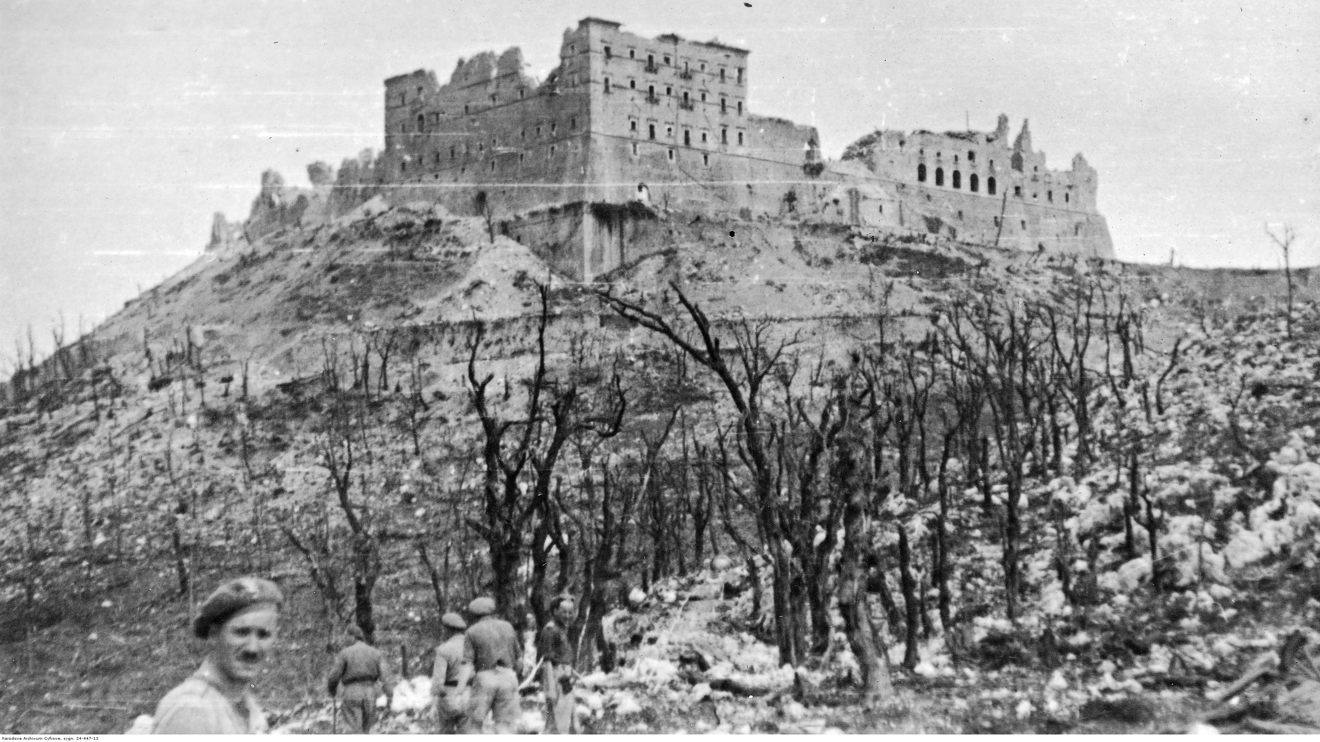
Droga przez Monte Cassino
Wzgórze Monte Cassino z klasztorem było kluczowym punktem niemieckiej Linii Gustawa, blokującej aliantom drogę na Rzym. Trzy poprzedzające natarcia amerykańskie, brytyjskie i nowozelandzkie zakończyły się krwawą porażką. Zbombardowany klasztor, zamiast zostać zniszczony, zamienił się w warowną twierdzę. Zadanie jej zdobycia przypadło polskim żołnierzom.

Slide 6
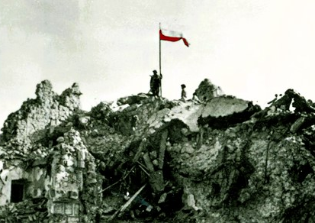
Polskie Zwycięstwo i Jego Cena
W maju 1944 roku drugi Korpus pod dowództwem gen. Władysława Andersa ruszył do decydującego natarcia. Po kilku dniach zażartych walk, 18 maja, polscy żołnierze zawiesili biało-czerwoną flagę na ruinach klasztoru. Zwycięstwo, które otworzyło aliantom drogę na Rzym, okupiono ogromną daniną krwi: zginęło ponad 900 żołnierzy, a prawie 3 tysiące zostało rannych. Bitwa stała się wiecznym symbolem polskiego bohaterstwa.

Slide 7
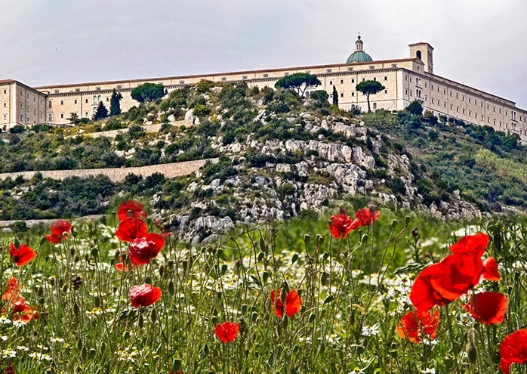
Pieśń i Pamięć o Monte Cassino
Walki pod Monte Cassino natychmiast stały się legendą, utrwaloną w popularnej pieśni "Czerwone maki na Monte Cassino", napisanej przez żołnierza drugiego Korpusu, Feliksa Konarskiego. Niestety, po wojnie komuniści w kraju zwalczali pamięć o tym zwycięstwie. Generał Anders został pozbawiony obywatelstwa i uznany za zdrajcę, a jego żołnierze nie mogli bezpiecznie wrócić do ojczyzny

Slide 8
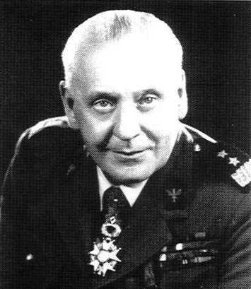
Generał Maczek
Dywizja Pancerna pod dowództwem gen. Stanisława Maczka wsławiła się podczas inwazji w Normandii, odgrywając kluczową rolę w bitwie pod Falaise. Następnie dywizja wyzwalała miasta w Belgii i Holandii, witana z radością przez mieszkańców. W 1945 roku żołnierze zajęli niemieckie miasto Haren, tworząc tam tymczasowe polskie miasteczko nazwane na cześć dowódcy "Maczków".

Slide 9
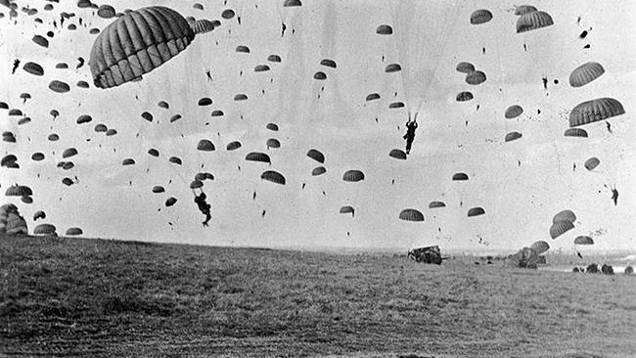
Spadochroniarze pod Arnhem
Samodzielna Brygada Spadochronowa gen. Stanisława Sosabowskiego wzięła udział w wielkiej operacji "Market Garden". Zrzucona pod Arnhem w Holandii, pozbawiona ciężkiego sprzętu, toczyła desperackie walki z niemieckimi czołgami, ponosząc bardzo duże straty. Niesłusznie obarczony winą za niepowodzenie operacji, gen. Sosabowski został odwołany ze stanowiska.

Slide 10
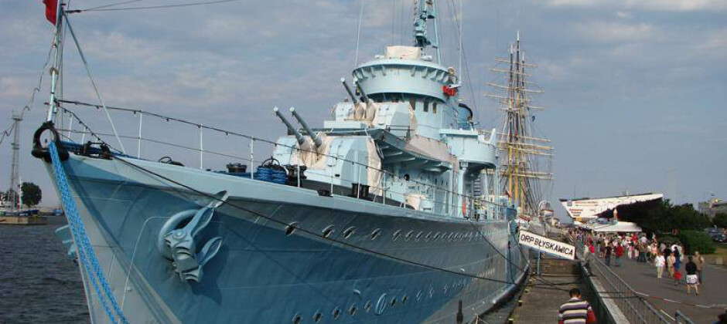
Polska Flota na Wszystkich Oceanach
Polska marynarka wojenna, która we wrześniu 1939 roku przedarła się do Wielkiej Brytanii, walczyła na wszystkich morzach i oceanach. Okręty jak ORP Błyskawica i ORP Piorun (ten ostatni wsławił się walką z Bismarckiem) brały udział w bitwach, ochraniały konwoje i wspierały wielkie operacje, w tym lądowanie w Normandii. ORP Błyskawica jest dziś pływającym muzeum w Gdyni.

Slide 11
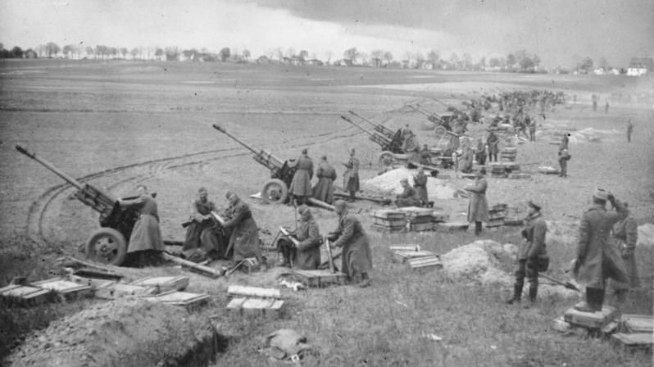
Armia Berlinga i Walki na Wschodzie
Po zerwaniu stosunków z rządem w Londynie, Stalin w 1943 roku powołał 1. Dywizję Piechoty im. Kościuszki pod dowództwem gen. Zygmunta Berlinga. Jej krwawy chrzest bojowy pod Lenino był zapowiedzią ciężkich walk, które toczyły później sformowane z niej 1. i 2. Armia Wojska Polskiego – od Wału Pomorskiego, przez Berlin, aż po zdobycie Pragi.

Slide 12
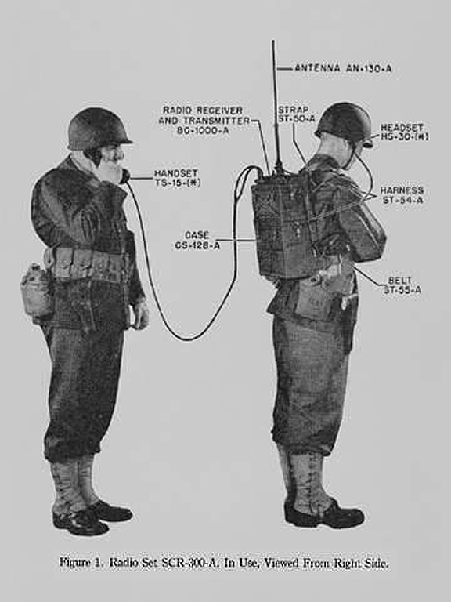
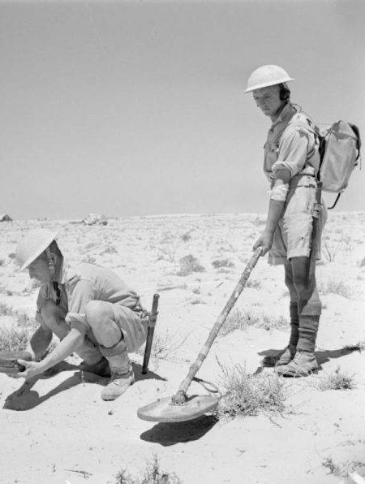
Naukowcy: Tajna Broń Aliantów
Do zwycięstwa aliantów walnie przyczynili się polscy naukowcy. Trzej matematycy z Uniwersytetu Poznańskiego: Rejewski, Zygalski i Różycki, złamali kod niemieckiej Enigmy. Inżynier Józef Kosacki skonstruował wykrywacz min, a Henryk Magnuski opracował radiostację dla wojska. Ich wynalazki ocaliły tysiące istnień i skróciły wojnę.

Slide 13
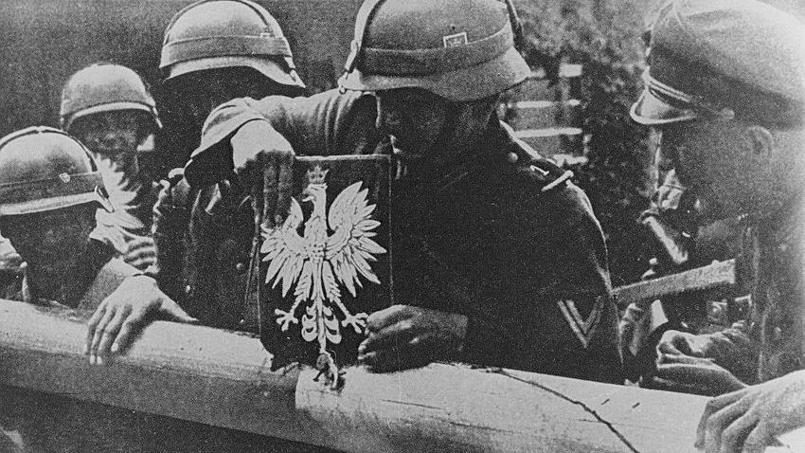
Podsumowanie
Podsumowując, polski wysiłek zbrojny podczas II wojny światowej był ogromny i rozproszony po całym globie. Polacy walczyli na lądzie, morzu i w powietrzu, na wszystkich frontach, od pierwszego do ostatniego dnia wojny. Mimo że po jej zakończeniu wielu z nich czekał gorzki los wygnańców, ich bezcenny wkład w zwycięstwo nad Niemcami na trwałe zapisał się w historii.

